Slide 1

Kerberos
Власенко Иван
ПИбд-12
2026

Slide 2
Что такое Kerberos?
Kerberos — это сетевой протокол аутентификации, который позволяет узлам, общающимся через незащищенную сеть, доказывать свою идентичность друг другу безопасным способом.
Идентификация: «Я — Вася».
Аутентификация: Подтверждение того, что вы действительно Вася (с помощью зашифрованных сообщений).
Авторизация: Проверка, разрешено ли Васе читать конкретный файл. Kerberos отвечает только за аутентификацию.

Slide 3
Зачем Kerberos нужен «в жизни»?
Основная задача в Windows-среде — создание Access Token. Когда одна программа (сервис) хочет выполнить действие от имени удаленного пользователя (например, прочитать файл), ей нужен токен этого пользователя. Kerberos — это транспорт, который позволяет безопасно передать данные для создания такого токена.

Slide 4
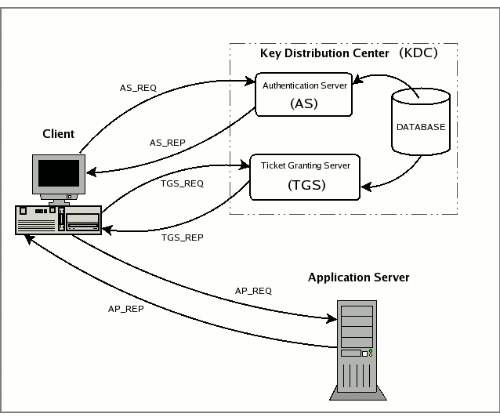
Механизм работы
Начальный вход (AS-REQ / AS-REP)
Запрос доступа к сервису (TGS-REQ / TGS-REP)
Аутентификация в сервисе (AP-REQ)

Slide 5
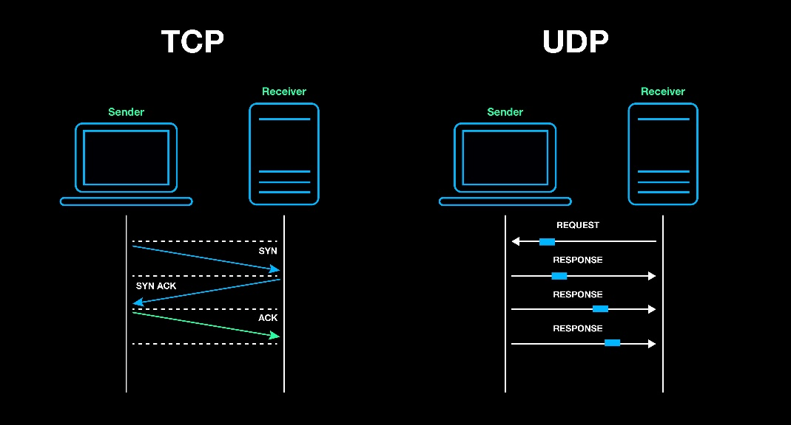
Важные технические инсайты
В современном Kerberos используется стандарт AES (128 или 256 бит) с применением HMAC для обеспечения целостности данных. Ключевой особенностью является использование Key Usage Numbers — это специальные константы, которые предотвращают определенные виды атак.
Работает на протоколе UDP по умолчанию. Но часто сообщения Kerberos превышают стандартный максимальный размер пакета (1500 байт), тогда он обязан переключиться на TCP.

Slide 6

Для чего используется в Java ?
JDBC: Подключение к БД (Postgres/Oracle) без пароля в конфигах — просто по билету Kerberos.
Hadoop / Big Data: Почти все экосистемы больших данных защищены через Kerberos.
Spring Security Kerberos: Модуль для создания сайтов, в которые пользователи входят автоматически («сквозная аутентификация»), просто открыв браузер в корпоративной сети.

